Slide 2
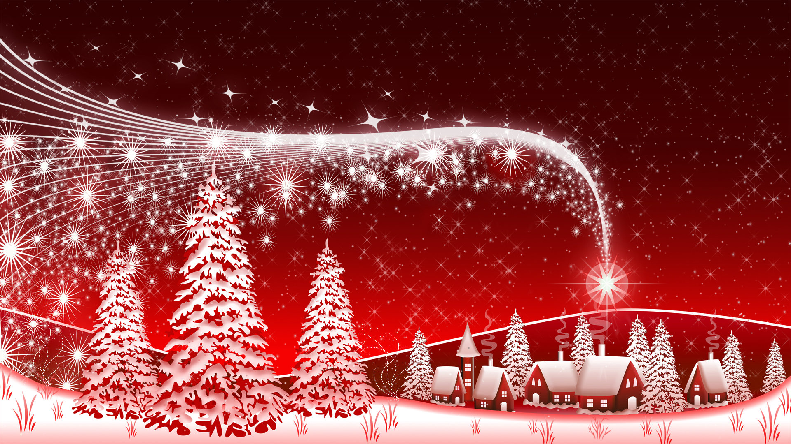

Slide 3
25 Aralık’la başlayan ve yaklaşık bir hafta süreyle kutlanan Noel ve yılbaşı, başta Avrupa ve Amerika kıtası ülkeleri olmak üzere dünyanın birçok yöresindeki Hıristiyan topluluklarca kutlanmaktadır. Bizim için ise yılbaşı sadece bir takvim olayıdır, dini özelliği yoktur.

Slide 4
Noel Yortusu ya da batıdaki yaygın isimlendirmesiyle Kristmas (Christmas), Hz. İsa’nın doğumu anısına 25 Aralık’ta kutlanan tamamıyla dinsel bir bayramdır. Batı Hıristiyanları tarafından 25 Aralık olarak hesaplanan Hz. İsa’nın doğum günü, doğu Hıristiyanlarınca 6 Ocak olarak hesaplanmakta, dolayısıyla doğu kiliseleri 6 Ocak tarihini Kristmas Bayramı olarak kutlamaktadırlar.

Slide 5
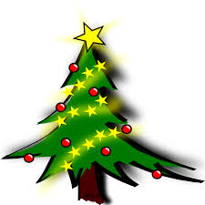
Noel’de çam ağacı süslemeleri ilk kez 16. yüzyılda Kuzey Avrupa’da ortaya çıkmıştır. Orta Doğudan Uzak Doğuya kadar birçok dinsel gelenekte olduğu gibi eski Kuzey Avrupa halkları arasında da yeşil ağaç verimlilik, bereket ve üretkenliğin sembolü olarak kabul edilmiş ve dinsel bayramlarında meydanlara dikilen veya evlerde bulundurulan bir yeşil ağaç bu inancı sembolize etmiştir. Kuzey Avrupa halklarının Hıristiyan olmasıyla birlikte, Hıristiyan geleneğindeki Hayat Ağacını temsilen Hz. İsa’nın doğum gününde yeşil bir ağaç süslemek ve bunun dallarına çeşitli hediyeler asmak âdeti ortaya çıkmıştır. 18. yüzyıldan itibaren çam ağacı âdeti Güney Avrupa Hıristiyanları arasında yayılmaya başlamış; kısa bir zaman sonra ise evrensel olarak Hıristiyanlarca benimsenen bir folklorik törene dönüşmüştür.

Slide 6
Benzer bir durum Noel Baba inancı için de geçerlidir. Almanya’da ABD’de ve Kuzey Avrupa ülkelerinde Santa Claus adıyla bilinen Noel Baba inancı da yine Almanya kökenlidir. Bu inanç da 17. yüzyıldan itibaren Almanlar vasıtasıyla Güney Avrupa’ya ve Alman göçmenlerce Amerika’ya taşınmıştır. Santa Claus ya da Noel Baba olarak adlandırılan ve Hıristiyanlarca 14. yüzyılda yaşadığı ve İznik Konsili katılımcılarından birisi olduğu ileri sürülen Myra (Demre) piskoposu Aziz Nicholas’la özdeş olduğu söylenen şahsiyet tamamıyla efsanevî bir kişiliktir.

Slide 7
Ruslar, onun kendileri için koruyucu bir aziz olduğu kanaatindedirler. Hıristiyanlar, bu şahsın Noel döneminde gökyüzünde rengeyiklerinin çektiği bir kızakla ya da yerde eşek sırtında (veya yaya olarak) dolaştığına ve evlere bacalardan inerek başta çocuklar ve fakirler olmak üzere insanlara çeşitli hediyeler bıraktığına inanırlar. İslâm geleneğindeki Hızır’ın ve Yahudi geleneğindeki İlyas’ın âdeta Hıristiyanlık’taki bir karşılığı gibi gözüken bu inanç, Hıristiyan geleneğinin önemli bir folklorik değerini oluşturmaktadır.

Slide 8
Eski Romalılarda yılbaşı olarak kutlanan ve Orta Çağdan itibaren Hıristiyan toplumlarca da yılbaşı olarak kabul edilmiş olan 1 Ocak tarihi, 19.-20. yüzyıllardan itibaren batının kültürel etkisiyle dünyanın birçok halkı tarafından benimsenmiştir. Bugün dünya genelinde yılbaşı kutlamaları, dinsel bir bağlamdan öte kültürel bir anlam ifade etmekte; insanlar yeni yıla yönelik iyilik, bereket, refah, huzur ve barış beklentilerini yeni yıl kutlamalarında dile getirmektedirler.

Slide 9
Dolayısıyla yeni yıl kutlamaları; tıpkı içinde farklı ekonomik ve sosyal amaçları da barındıran anneler-babalar günü, işçi bayramı, doğum günü kutlamaları gibi evrensel kültürün bir parçası olarak üretilen ve geliştirilen, sonuçta bütün insanlığa mal olan olumlu bir davranış biçimi olarak görülmelidir. Ancak bu kutlamaları dinsel ve kültürel değerlerimize aykırı birtakım âdet ve geleneklerle birlikte düzenlemek, kutlamalar esnasında kamuoyunu rahatsız edici ya da genel ahlâka ve toplumsal kurallara aykırı davranışlarda bulunmak kesinlikle doğru değildir.

